Slide 1
Введение в облачные технологии

Slide 2
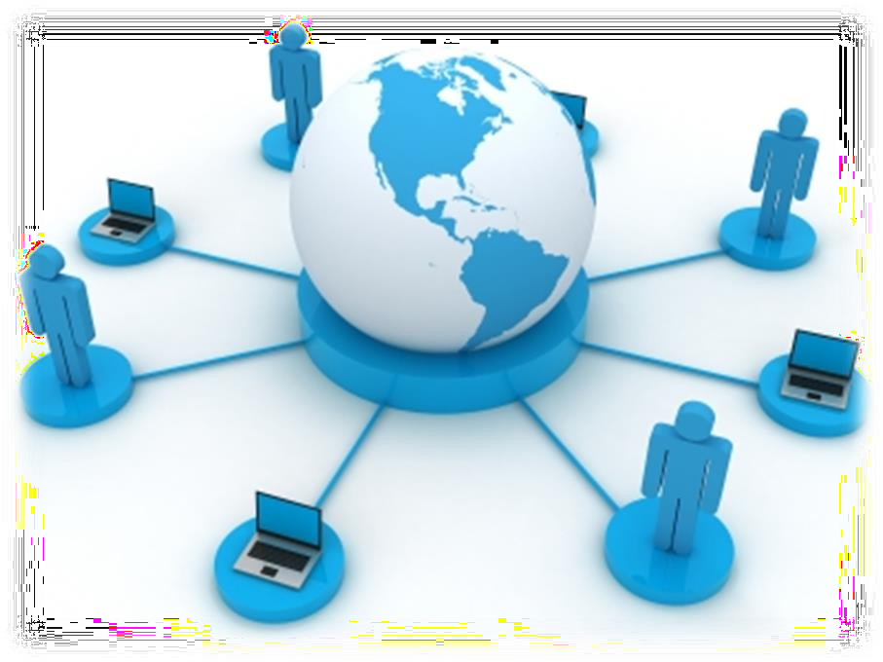
Определение
Облачные технологии – это удобная среда для хранения и обработки информации, объединяющая в себе аппаратные средства, лицензионное программное обеспечение, каналы связи, а также техническую поддержку пользователей.
Работа в «облаках» направлена на снижение расходов и повышение эффективности работы предприятий.

Slide 3
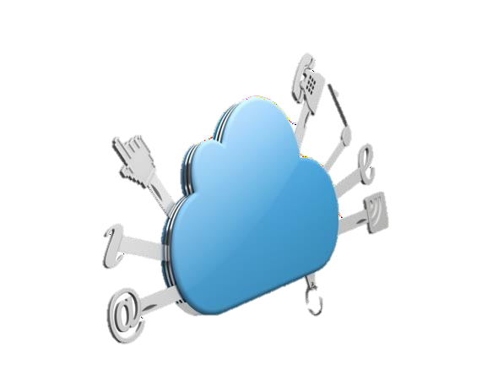
В основе «облачных технологий» лежат «облачные услуги» – функции, которые предоставляются поставщиком облачных технологий для пользователей.
«Облачные услуги» включают в себя:
«облачные хранилища данных»;
«облачные сервисы»

Slide 4
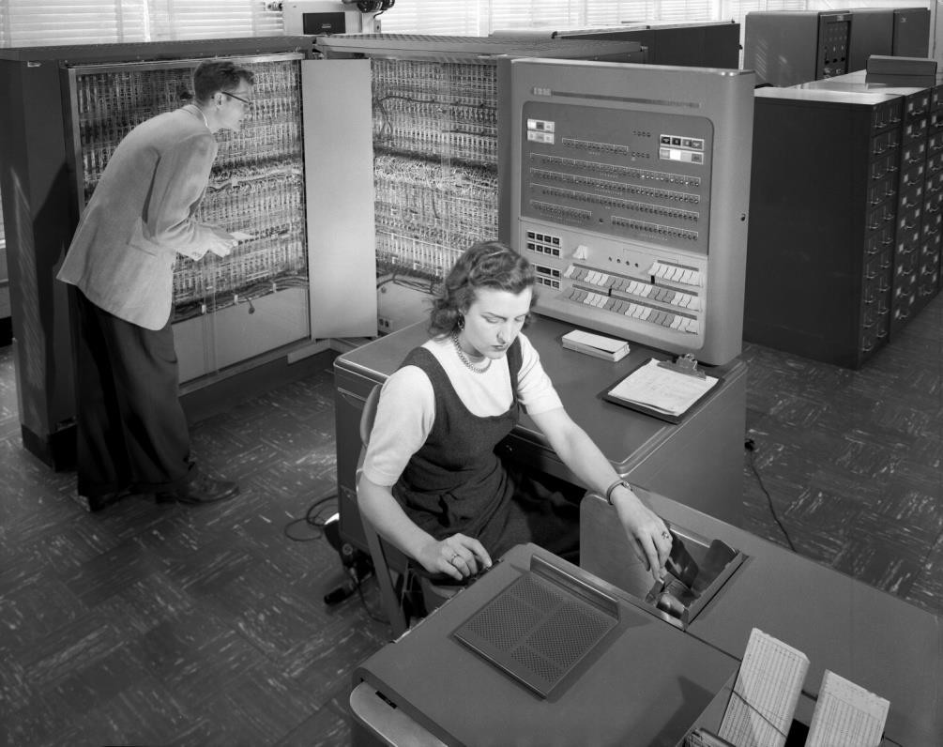
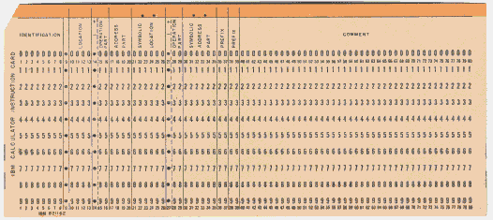
История
Пакетная обработка данных
Компьютер выполнял одну задачу за раз, выполнял последовательно
Перфокарты для ввода

Slide 5
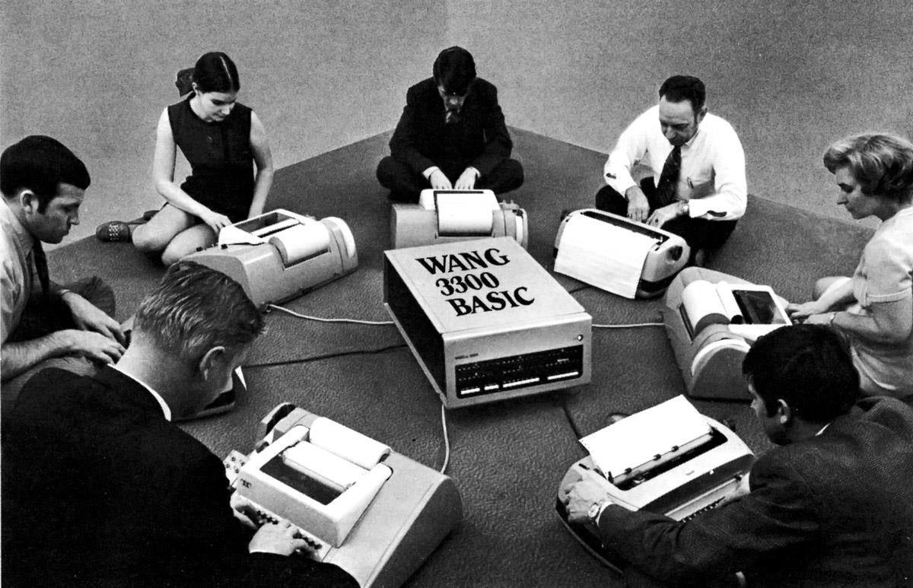
История
1960-е годы: распределение времени
Любой одиночный пользователь сделает использование компьютера неэффективным, большая группа пользователей наоборот повысит эффективность использования

Slide 6
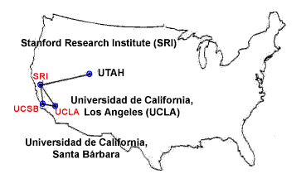
История
1969: ARPANET
Advanced Research Projects Agency Network – Сеть перспективных исследовательских проектов - прототип Интернета
Техническая основа Интернета –реализация TCP/IP

Slide 7
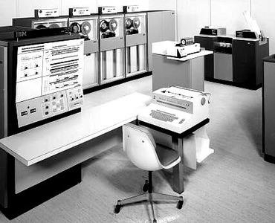
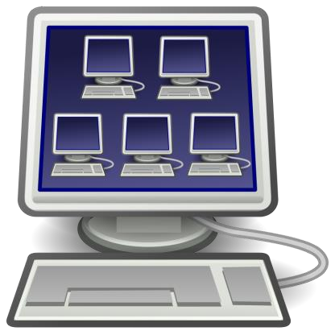
История
1967: Виртуализация
CP-40 / CMS - первая операционная система, которая реализовала полную виртуализацию
Виртуальные машины:
Разработка операционных систем
Использование совместного использования времени
IBM mainframe – System/360

Slide 8
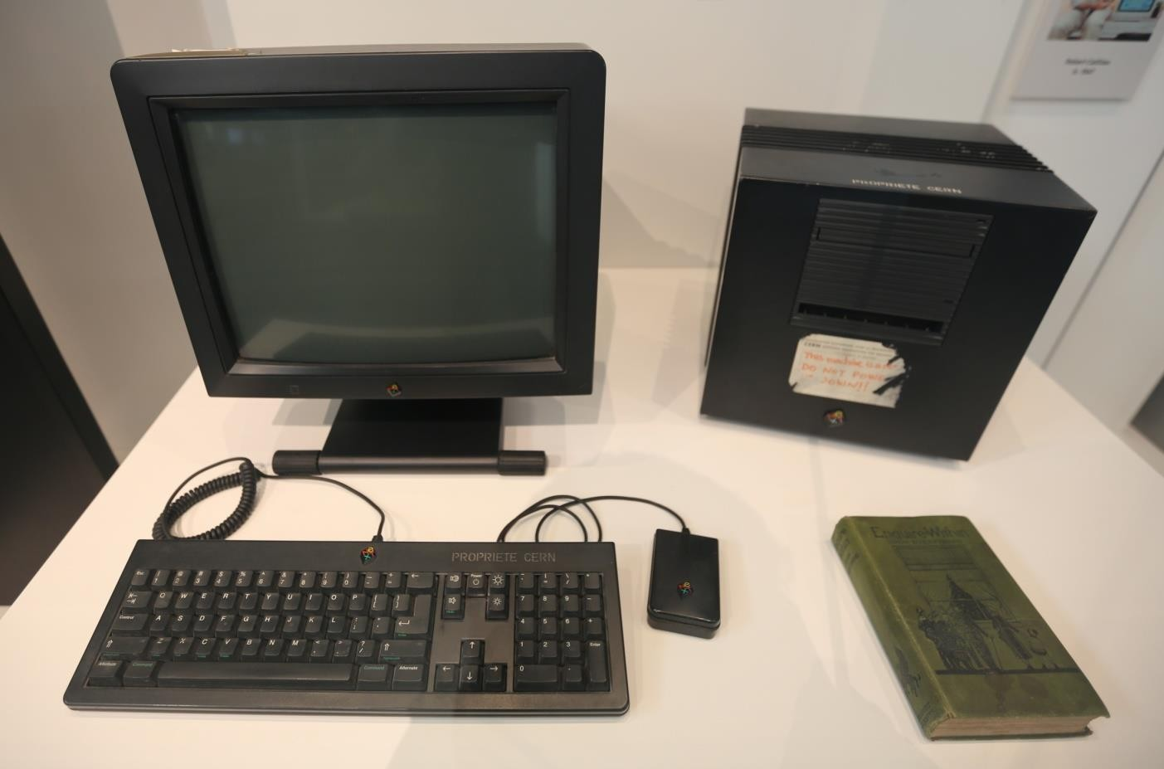
История
1991: World Wide Web
Первый веб-сервер: компьютерная система NeXT
20 декабря 1990 года: первый веб-сайт опубликован - http://info.cern.ch/

Slide 9
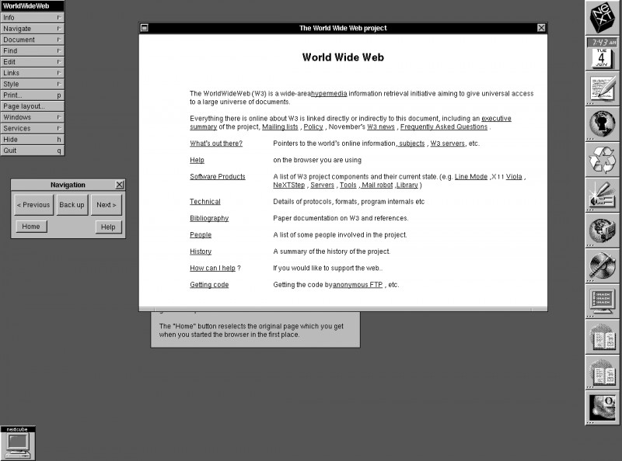
История
Первый веб-браузер / редактор

Slide 10
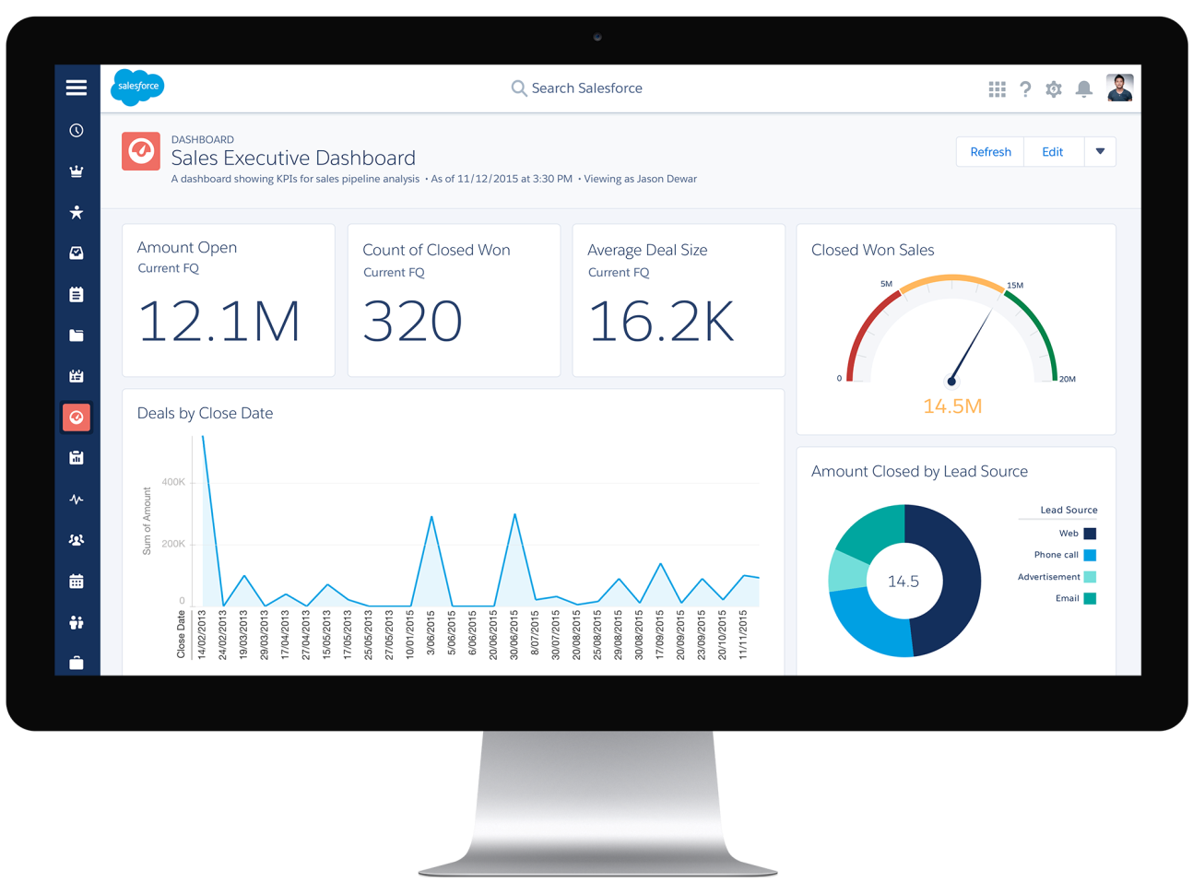
История
1999: Salesforce.com
Первое веб-приложение по требованию

Slide 11
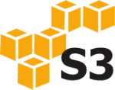
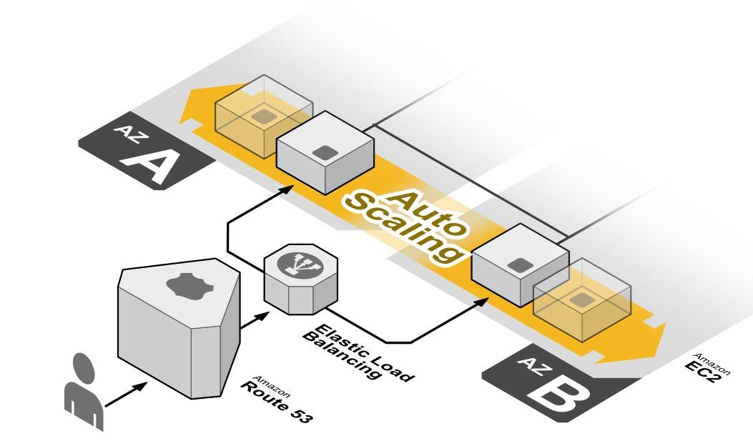
История
2006: Amazon EC2 and S3
Эластичное облако (EC2): виртуальные машины по запросу
Простая служба хранения (S3): хранение через интерфейсы веб-сервисов (REST, SOAP и BitTorrent)

Slide 12
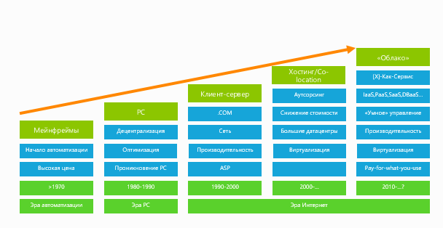
История

Slide 13
Определение Национального института стандартов и технологий США
В соответствии требованиями Национального института стандартов и технологий США для того, чтобы назвать свой сервис облаком, он должен обладать следующими характеристиками:
самообслуживание «по требованию»;
общий сетевой доступ;
объединение ресурсов;
быстрая эластичность;
существование сервиса мониторинга.

Slide 14
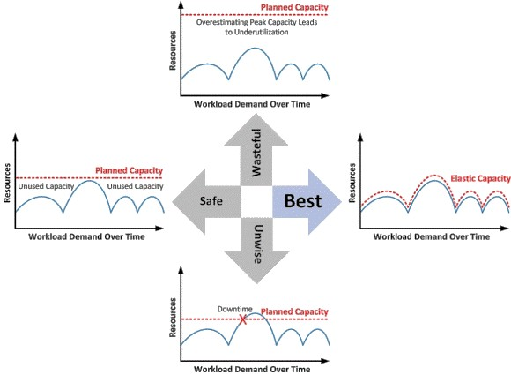
Эластичность

Slide 15
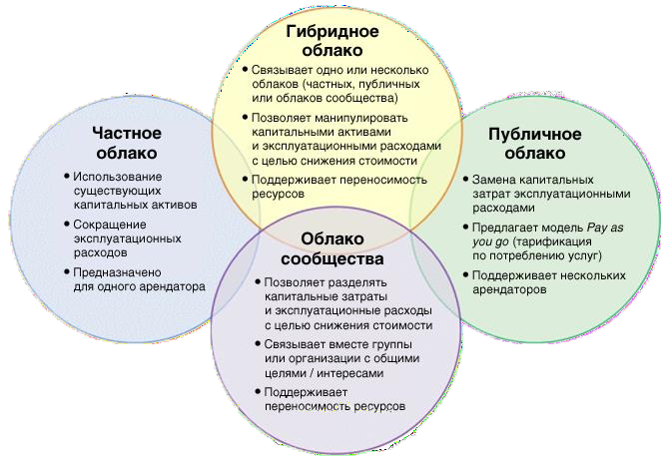
Модели развертывания облаков

Slide 16
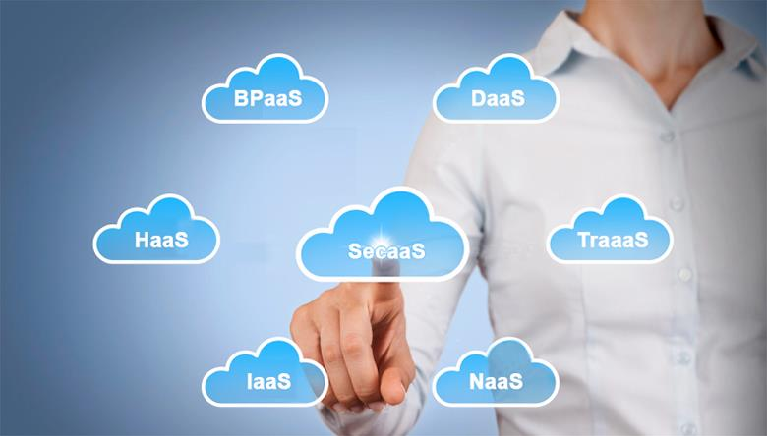
ВИДЫ ОБЛАЧНЫХ СЕРВИСОВ

Slide 17
Software as a Service
Программное обеспечение как Сервис
Данная облачная услуга на данный момент считается самой распространенной в мире, так как пользуются ей практически все люди имеющие доступ в интернет. Заключается такая услуга в том, что клиент получает в свое распоряжение какие либо программные продукты посредством сети интернет. В качестве примера можно привести почтовый сервис Gmail, или, например, облачную версию 1С.

Slide 18
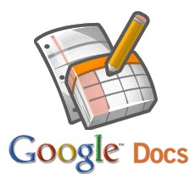
Программное обеспечение как сервис

Slide 19
Преимущества модели «SaaS»:
В большинстве случаев доступные (бесплатные или условно бесплатные) программы;
Нулевая инфраструктура: не нужно создавать и поддерживать свою инфраструктуру, достаточно зарегистрироваться и можно пользоваться;
Не нужно поддерживать ПО, исправлять ошибки, обновлять функционал;
Пользователю предоставляется гарантированный уровень обслуживания;
Надёжное хранение данных
Доступность с произвольного компьютера, который имеет вход в сеть.

Slide 20
Platform as a Service Платформа как Сервис
Эта услуга также является одной из основных. Она состоит в том, что заказчик получает полноценную виртуальную платформу, включающую в себя различные инструменты и сервисы.
Такую платформу клиент может настроить под свои нужды, сделав из нее площадку для тестирования ПО или, например, систему для автоматизации системы управления. Такой вид сервиса пользуется особой популярностью у разработчиков программного обеспечения.

Slide 21
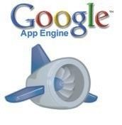
Платформа как сервис

Slide 22
Преимущества PaaS
Пользователь как разработчик снижает сложность разработки.
Тратите меньше денег за счёт отсутствия необходимости создавать и поддерживать собственную инфраструктуру.
Достигаете большей вычислительной эффективности.

Slide 23
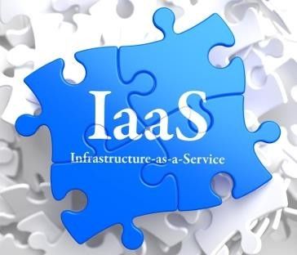
Infrastructure as a Service Инфраструктура как Сервис
Данная услуга является одной из самых распространенных в мире. Заключается она в предоставлении заказчику в аренду вычислительных ресурсов, в виде виртуальной инфраструктуры. В нее могут входить серверы, системы хранения данных, виртуальные коммутаторы и маршрутизаторы. Такая ИТ- инфраструктура является полноценной копией физической среды.

Slide 24
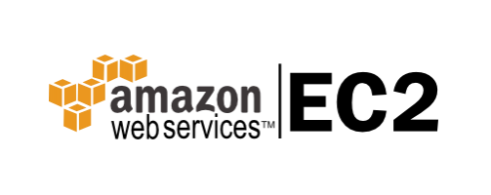
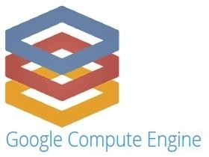
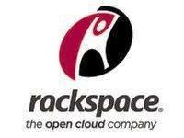
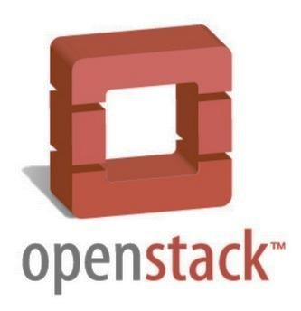
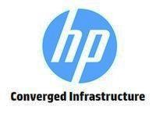
Инфраструктура как сервис

Slide 25
Преимущества IaaS
Пользователь может определять ресурсы, которые ему нужны (ядра процессора, ГБ оперативной памяти и дискового пространства, некоторые параметры сети).
Плата только за потреблённые ресурсы
Динамическое масштабирование
Уменьшение стоимости владения инфраструктурой (не несёт издержек по обслуживанию машинных залов, вентиляции, охлаждению, системы климат- контроля, оплаты обслуживающего всё это персонала).

Slide 26
Сервисы
More Flexibility
Lower Operating Costs
IaaS |  | PaaS |  | SaaS
App Data |  | App Data |  | App Data
Applications |  | Applications |  | Applications
Middleware |  | Middleware |  | Middleware
Operating System |  | Operating System |  | Operating System
Hardware |  | Hardware |  | Hardware

Slide 27
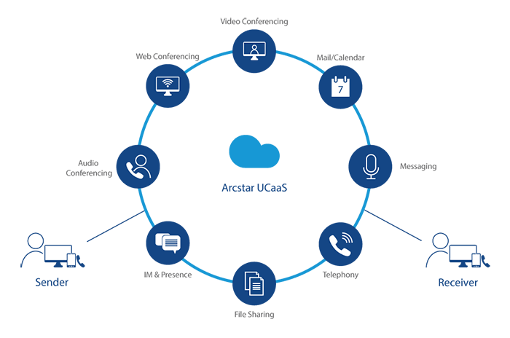
Communications as a Service Коммуникация как Сервис
Данная услуга заключается в предоставлении клиентам различных инструментов коммуникации в облаке. Это может быть телефония, сервисы по передаче быстрых сообщений или организации видеосвязи. При этом все необходимое ПО расположено в облаке провайдера.

Slide 28
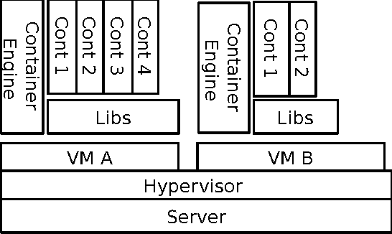
Container as a Service Контейнер как Сервис
Данная услуга позволяет клиентам работать с контейнерами с помощью API облачного провайдера или специальной веб-панели.

Slide 29
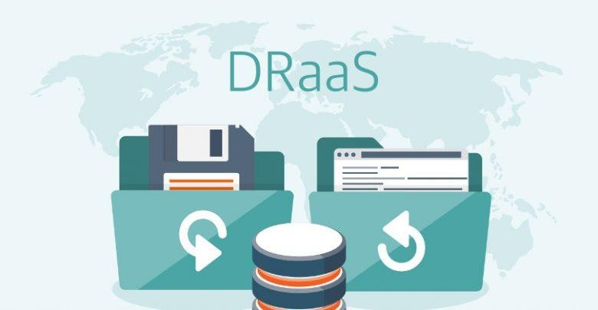
Disaster Recovery as a Service Аварийное Восстановление как Сервис
Данная услуга позволяет строить катастрофоустойчивые решения с помощью облака провайдера. Площадка поставщика облачных услуг является при этом «запасным аэродромом», на который постоянно реплицируются данные с основной площадки клиента. При выходе из строя сервисов клиента, они в течении нескольких минут перезапускаются, но уже в облаке. Такие решения особенно интересны компаниям с большим количеством бизнес-критичных приложений.

Slide 30
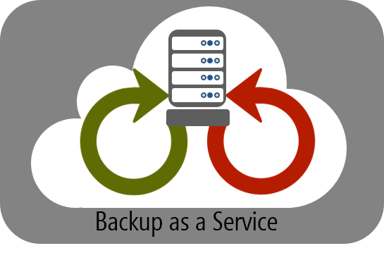
Backup as a Service
Резервное Копирование как Сервис
Этот вид услуги подразумевает обеспечение резервного копирования данных клиента в облако провайдера. Поставщик облачных услуг предоставляет заказчику не только место для хранения резервных копий, но, также, и инструменты позволяющие обеспечить быстрое и надежное копирование. Для правильной реализации данной услуги очень важен этап планирования, в период которого должны быть рассчитаны параметры и глубина архива, а также пропускная способность каналов передачи данных.

Slide 31
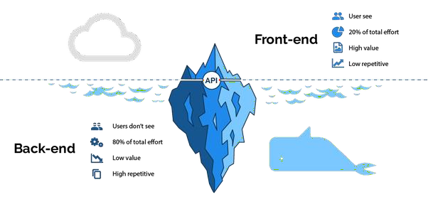
Backend as a Service Бэкэнд как Сервис
Данная облачная услуга заключается в предоставлении заказчику полноценной среды разработки программного обеспечения в облаке провайдера. Данная модель включает в себя уже готовые инфраструктурные функции и решения, значительно упрощая работу разработчиков ПО.

Slide 32
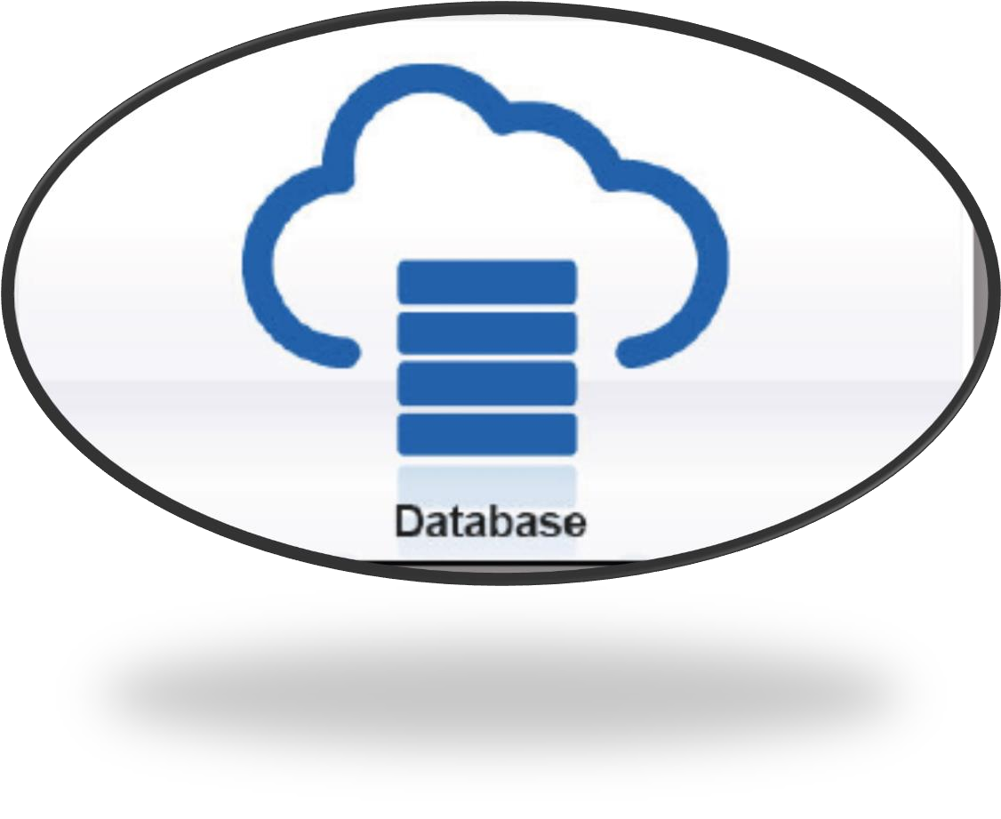
Data Base as a Service База Данных как Сервис
Этот облачный сервис заключается в предоставлении возможности подключаться к базам данных развернутых в облаке.
Клиент платит за аренду, в зависимости от количества пользователей и объема самой базы. Стоит отметить, что такая база данных никогда не упадет по причине отсутствия свободного места на дисках.

Slide 33
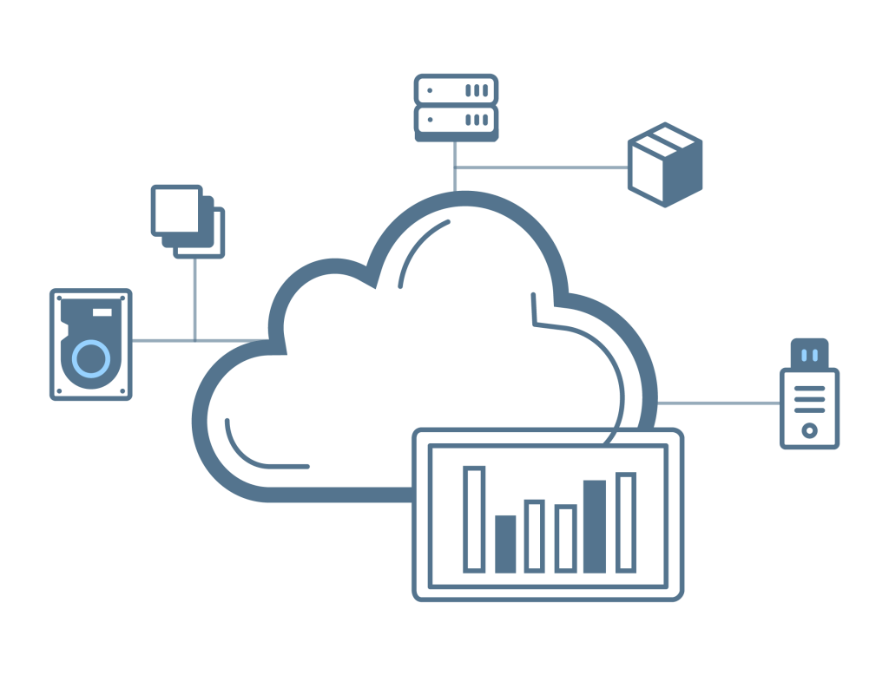
Monitoring as a Service Мониторинг как Сервис
Этот вид облачных услуг помогает организовать мониторинг ИТ-инфраструктуры с помощью инструментов, расположенных в облаке провайдера.
Это особенно важно для компаний, инфраструктура которых разнесена географически. Данный сервис позволяет организовать централизованный мониторинг всех систем с единой точкой входа.

Slide 34
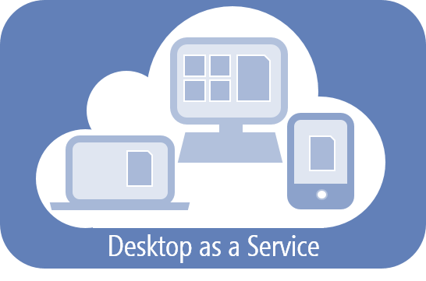
Desktop as a Service
Рабочий стол как Сервис
Данная услуга заключается в предоставлении пользователям удаленных рабочих столов. С помощью данной услуги можно быстро и с минимальными затратами организовать новый офис, с централизованным управлением рабочих мест.
Также, одним из преимуществ данной услуги является возможность работы с любого устройства, что особенно ценно для сотрудников в командировках и постоянных разъездах.

Slide 35
Network as a Service Сеть как Сервис
Данная услуга позволяет организовать полноценную, сложную сетевую инфраструктуру в облаке провайдера. Этот сервис включает в себя инструменты маршрутизации, организацию безопасности, а также использование различных сетевых протоколов.

Slide 36
Storage as a Service Хранилище как Сервис
Эта услуга заключается в предоставлении дискового пространства в облаке провайдера. При этом для пользователей такое пространство будет обычной сетевой папкой или локальным диском.
Сильная сторона данного решения заключается в повышенной безопасности данных, так как в облаке провайдера работают надежные системы хранения данных.

Slide 37
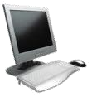
Облачные хранилища
Облачное хранилище - услуга, предполагающая хранение данных в сети на серверах, предоставляемых в пользование клиентам третьей стороной.

Slide 38
Как работает облачное хранилище?
Облачное хранилище приобретается у стороннего поставщика облачных сервисов, который владеет ресурсами хранилища данных, управляет ими и предоставляет доступ к ним через Интернет с оплатой по факту использования.
Поставщики облачных хранилищ отвечают за состояние ресурсов, безопасность и надежность, обеспечивая доступность данных для приложений клиентов по всему миру.

Slide 39
Требования, предъявляемые к облачному хранилищу
Надежность
Доступность
Безопасность

Slide 40
Типы облачных хранилищ
Объектное хранилище
Файловое хранилище
Блочное хранилище

Slide 41
Пять способов использования облачных хранилищ
Резервное копирование и восстановление
Тестирование и разработка программного обеспечения
Миграция данных в облако
Соответствие требованиям
Большие данные и озера данных

Slide 42
Преимущества облачного хранилища
Для ИТ-компании:
Совокупная стоимость владения.
Время до развертывания.
Управление информацией.

Slide 43
Преимущества облачного хранилища
Для пользователя:
В «облаке» можно хранить любые файлы (музыку, фотографии, видео, контакты, приложения), доступ к которым вы можете получить с любого мобильного устройства или компьютера, достаточно иметь интернет.
Вы всегда сможете поделиться этими файлами с друзьями, приоткрыв доступ или отправив ссылку на файл.
В случае поломки компьютера, ваши файлы в «облаке» всегда останутся целыми и невредимыми.

Slide 44
Принцип работы для пользователя
Для начала нужно пройти регистрацию (в некоторых случаях достаточно иметь почтовый ящик этих служб).
Загружаем файлы через веб–интерфейс (через ваш браузер)…
или устанавливаем прилагаемую программу- клиент. В этом случае на компьютере будет создана папка, в которую вы копируете нужные файлы, а они будут автоматически синхронизироваться с вашим «облаком».

Slide 45
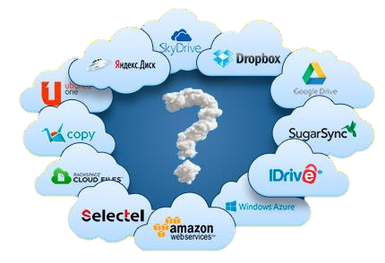
Обзор онлайн-хранилищ

Slide 46
Обзор онлайн-хранилищ
Доступность в любое время
Независимость от используемого устройства
Возможность обмена файлами имеющими любой размер
Текущие изменения
Сервис совместной работы с документами
Возможность делиться ссылками и создавать общие папки
Журнал изменений файлов с возможностью восстанавливать их к предыдущей версии
Просмотр/Комментирование/Редактирование файлов
Функция поиска
Получение уведомлений о событиях
Выбор полной либо выборочной синхронизации
Шифрование данных при хранении и передаче

Slide 47
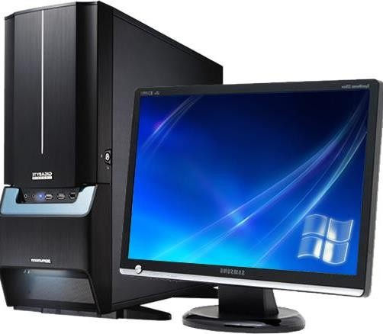
Синхронизация
Компьютер пользователя
Сервер

Slide 48
Видеохостинги
Видеохостинг - веб-сервис, позволяющий загружать и просматривать видео в браузере через специальный проигрыватель.
Видеохостинг предоставляет пользователям услуги хранения, доставки и показа видео. Пользователи могут добавлять, просматривать, комментировать и делиться теми или иными видеозаписями.

Slide 49
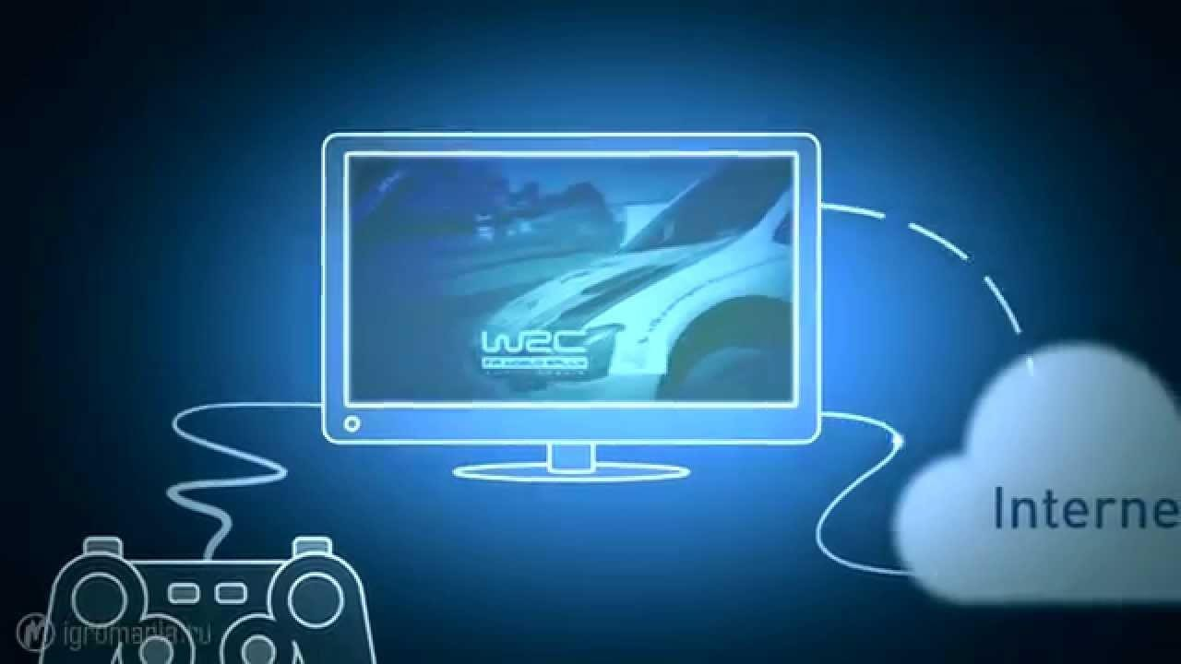
Playkey, OnLive, Gaikai
https://www.youtube.com/watch?v=FDF2MwokkMo

Slide 50
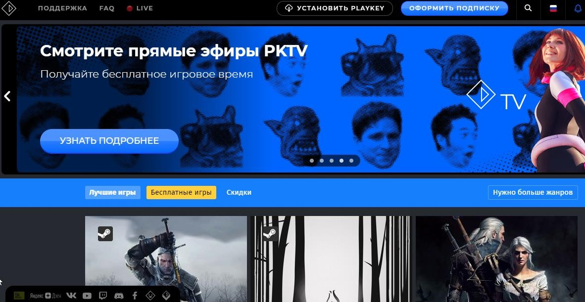
Playkey

Slide 51
Playkey

Slide 52
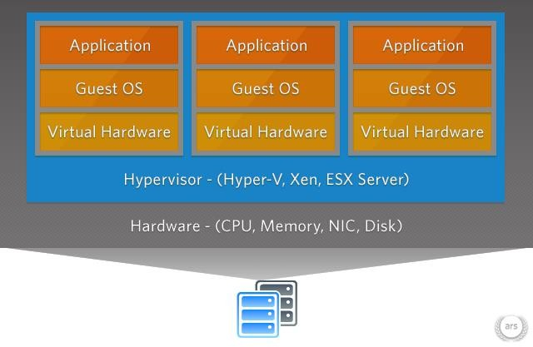
Виртуализация
В компьютерных технологиях под термином "виртуализация" обычно понимается абстракция вычислительных ресурсов и предоставление пользователю системы, которая "инкапсулирует" (скрывает в себе) собственную реализацию.
Пользователь работает с удобным для себя представлением объекта, и для него не имеет значения, как объект устроен в действительности.

Slide 53
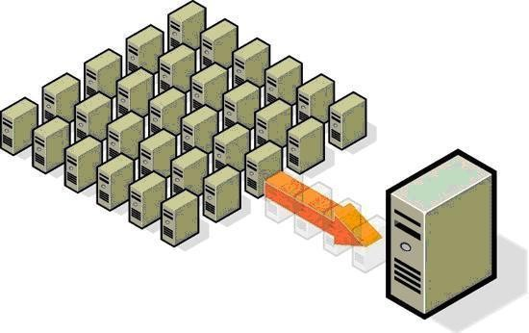
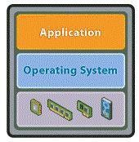
Виртуализация
Виртуализация подразумевает запуск на одном физическом компьютере нескольких виртуальных компьютеров.
Виртуальный компьютер действует так же, как физический компьютер, и содержит собственные виртуальные (т.е. программные) ОЗУ, жесткий диск и сетевой адаптер.

Slide 54
Виртуализация – это …
Гибкость Доступность Масштабируемость
Эффективность использования оборудования Безопасность

Slide 55
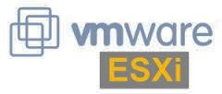
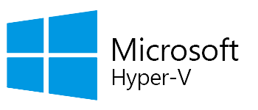
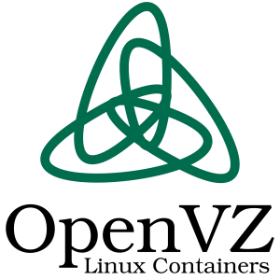
Виртуальные среды

Slide 56
Особенности виртуальных машин
Совместимость
Изолированность
Инкапсуляция
Независимость от оборудования

Slide 57
Разновидности виртуализации
виртуализация серверов (полная виртуализация и паравиртуализация)
виртуализация на уровне операционных систем
виртуализация сети
виртуализация приложений
виртуализация представлений
виртуализация рабочих мест САПР
виртуализация хранилищ.

Slide 58
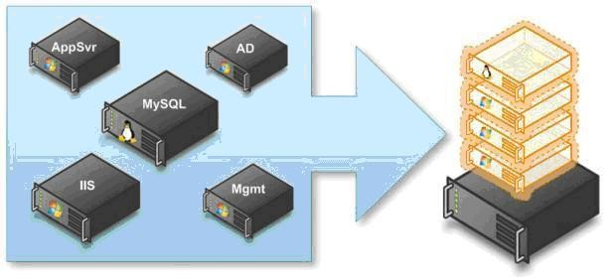
Виртуализация серверов
Виртуализация серверов подразумевает запуск на одном физическом сервере нескольких виртуальных серверов. Виртуальные машины или сервера представляют собой приложения, запущенные на хостовой операционной системе, которые эмулируют физические устройства сервера. На каждой виртуальной машине может быть установлена операционная система, на которую могут быть установлены приложения и службы. Типичные представители это продукты VmWare (ESX, Server, Workstation) и Microsoft (Hyper-V, Virtual Server, Virtual PC).

Slide 59
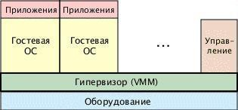
Полная виртуализация
Достоинства : относительная простота реализации, универсальность и надежность решения; все функции управления берет на себя хост-ОС.
Недостатки: высокие дополнительные накладные расходы на используемые аппаратные ресурсы, отсутствие учета особенностей гостевых ОС, меньшая, чем нужно, гибкость в использовании аппаратных средств.

Slide 60
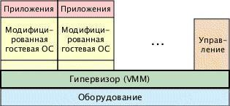
Паравиртуализация
Модификация ядра гостевой ОС выполняется таким образом, что в нее включается новый набор API, через который она может напрямую работать с аппаратурой, не конфликтуя с другими виртуальными машинами. При этом нет необходимости задействовать полноценную ОС в качестве хостового ПО, функции которого в данном случае исполняет специальная система, получившая название гипервизора (hypervisor).
Достоинства: отсутствие потребности в хостовой ОС – ВМ устанавливаются фактически на "голое железо", а аппаратные ресурсы используются эффективно.
Недостатки: сложность реализации подхода и необходимости создания специализированной ОС-гипервизора.

Slide 61
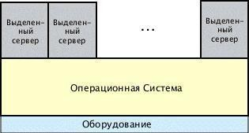
Виртуализация на уровне операционных систем
Этот вариант подразумевает использование одного ядра хостовой ОС для создания независимых параллельно работающих операционных сред.
Достоинства: высокая эффективность использования аппаратных ресурсов, низкие накладные технические расходы, отличная управляемость, минимизация расходов на приобретение лицензий. Недостатки: реализация только однородных вычислительных сред.

Slide 62
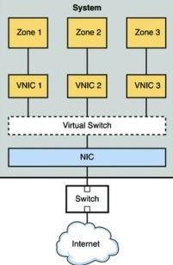
Виртуализация сети
Виртуализация сети – это полное воспроизведение физической сети программным методом. Виртуальные сети аналогичны физическим сетям с точки зрения надежности и возможностей. Однако они обладают множеством дополнительных эксплуатационных преимуществ, таких как независимость от оборудования, быстрая инициализация, возможность развертывания без прерывания работы систем, автоматизированное обслуживание и поддержка как современных, так и устаревших приложений.
Приложения в виртуальных сетях работают точно так же, как и в физических.

Slide 63
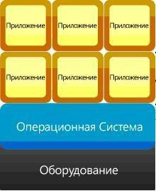
Виртуализация приложений
Виртуализация приложений – это технология, которая направлена на разделение и изоляцию приложений на стороне клиента (работающих под местной операционной системой).
Виртуализация приложений позволяет пользователям запускать одно и тоже заранее сконфигурированное приложение или группу приложений с сервера. При этом приложения будут работать независимо друг от друга, не внося никаких изменений в операционную систему.

Slide 64
Виртуализация представлений
Виртуализация представлений (рабочих мест) подразумевает эмуляцию интерфейса пользователя, т.е. пользователь видит приложение и работает с ним на своем терминале.
Применение технологии виртуализации рабочих мест сотрудников на базе инфраструктуры виртуальных ПК – Virtual Desktop Infrastructure (VDI). VDI позволяет отделить пользовательское ПО от аппаратной части и осуществлять доступ к клиентским приложениям через терминальные устройства.

Slide 65
Виртуальный рабочий стол
Виртуализация рабочих столов реализуется при помощи инфраструктуры Virtual Desktop Infrastructure (VDI). Этот термин обозначает комбинацию аппаратного обеспечения, программного обеспечения для виртуализации, а также инструментов управления.
Различные решения для организации удаленного рабочего стола.
VDI от Amazon AWS. Amazon WorkSpace – это удаленные рабочие столы в облаке Amazon AWS с предустановленными пакетами офисных приложений с возможностью интеграции сервиса с локальной службой каталогов.
Сервис DaaS (Удаленный рабочий стол). Сервис DaaS – это быстрый доступ к рабочему столу пользователей из любой точки, с любого устройства. Пользователи получают возможность работать эффективнее, оперативно получая доступ к своим данным в любое время.
VDI на базе Citrix или VMware

Slide 66
Виртуализация рабочих мест САПР
Технология виртуализации рабочих мест систем автоматизированного проектирования, строится на базе решений Citrix и технологии NVIDIA GRID.
Технология NVIDIA GRID – это решение для виртуализации GPU, удаленного доступа и управления сеансом, которое позволяет нескольким пользователям одновременно работать с графически насыщенными приложениями, используя общие ресурсы GPU. Применяется в таких областях, как автоматизированное проектирование (CAD), управление информацией в строительстве (BIM), управление жизненным циклом изделия (PLM), автоматизация деятельности кредитно-финансовых учреждений, работа с системами архивации и передача изображений в области здравоохранения, фото- и видеоредактирование.
Благодаря этому, а также
Citrix и Citrix XenDesktop HDX 3D стало
использованию
технологий
XenServer GPU pass-through
возможным запускать тяжелые 3D-приложения на стороне сервера и предоставлять к ним доступ в терминальном режиме с полной поддержкой профессиональной графики NVIDIA GRID.

Slide 67
Виртуализация хранилищ
Технологии виртуализации хранилищ обеспечивают эффективный способ управления ресурсами хранения в виртуальной инфраструктуре и реализуют следующие преимущества:
значительное повышение эффективности и гибкости использования хранилищ;
упрощение установки исправлений ОС и снижение требований к драйверам, устранение зависимости от топологии хранилища;
увеличение времени безотказной работы приложений и упрощение стандартных процессов;
использование и дополнение существующей инфраструктуры хранения.

Slide 68
Платформы виртуализации
Vmware
Citrix (Xen)
Microsoft
OpenVZ
KVM

Slide 69
Vmware
По результатам различных тестов производительности средства виртуализации VMware почти всегда по большинству параметров выигрывают у конкурентов. VMware имеет более 100 000 клиентов по всему миру. Сеть партнерств охватывает более 350 производителей оборудования и ПО и более 6000 реселлеров. На данный момент объем рынка, принадлежащий VMware, оценивается на 80%. Между тем, среди платформ виртуализации у VMware есть из чего выбирать:
VMware Workstation
VMware Player
VMware Fusion
VMware Server
VMware Ace
VMware vSphere
VMware ESX Server
VMware vSphere Hypervisor
VMware vCenter
VMware ThinApp
VMware View
VMware Capacity Planner
VMware VMmark

Slide 70
Microsoft
Корпорация Microsoft в 2003 году выпустила свой первый продукт Virtual PC для настольных ПК. В состав виртуализационной платформы входят Windows 2008 Server R2 c компонентом Hyper-V, Microsoft Application Virtualization (App-v), Microsoft Virtual Desktop Infrastructure (VDI), Remote Desktop Services, System Center Virtual Machine Manager.
Microsoft Hyper-V Server 2008
Microsoft System Center Operations Manager
Microsoft System Center Virtual Machine Manager (SCVMM)
Microsoft Virtual PC 2007 (EN)
Microsoft Virtual Server 2005 R2 (EN)
Microsoft Virtual Server
Microsoft Windows Server 2008 Hyper-V (EN)
Veeam Backup & Replication for Hyper-V
Виртуализация приложений Microsoft Application Virtualization 4.5
Microsoft Hyper-V

Slide 71
Citrix (Xen)
Основателем проекта и его лидером был Иан Пратт (Ian Pratt) сотрудник университета, который создал впоследствии компанию XenSource, занимающуюся разработкой коммерческих платформ виртуализации на основе гипервизора Xen, а также поддержкой Open Source сообщества некоммерческого продукта Xen.
Изначально Xen представлял собой самую развитую платформу, поддерживающую технологию паравиртуализации.
Citrix XenApp
Citrix XenServer
Citrix XenDesktop
Citrix Access Gateway
Citrix Edge Sight
Citrix NetScaler

Slide 72
Citrix (Xen)
Это программный гипервизор, поддерживающий паравиртуализацию. Гостевая операционная система обращается к аппаратным ресурсам посредством гипервизора, которым в данном случае служит программное обеспечение. Паравиртуализация дает возможность создавать гостевые ОС даже на процессорах, не поддерживающих аппаратную виртуализацию.
Паравиртуализация Xen обеспечивает высокую изоляцию виртуальных машин. Обычно каждый VPS-сервер получает в свое распоряжение собственное ядро ОС, выделенную оперативную память и отдельный диск. Разделению же подлежат только процессоры. Фактически, такой VPS не уступает по гибкости выделенному серверу, но и стоимость будет соответствующей.
Достоинства Xen:
полный контроль над ресурсами сервера;
высокая стабильность системы;
при необходимости виртуальный сервер можно перенести на другую машину;
подходит для размещения ресурсоемких проектов.
Основной недостаток – высокая стоимость.

Slide 73
OpenVZ
Самое популярное решение виртуализации на уровне ядра ОС. Позволяет на одном сервере запускать изолированные между собой копии операционной системы. Это бесплатная технология, которая существует достаточно давно, а соответственно большинство проблем разработчик успешно решил.
Достоинства OpenVZ:
распространяется бесплатно, при этом отличается высокой надежностью;
поддерживает большинство существующих как платных, так и бесплатных
панелей;
при грамотном распределении ресурсов со стороны хостера, обеспечивается высокая производительность каждой виртуальной машины при существенной экономии дискового пространства;
простота в использовании, дает возможность клиенту в автоматическом режиме изменять параметры системы.
Недостатки:
медленная работа с диском;
сниженная безопасность, поскольку все пользователи пользуются общей файловой системой;
общий кэш - более активные проекты вытесняют менее затребованные проекты, что замедляет их загрузку.

Slide 74
KVM
Технология виртуализации на базе гипервизора. Работает только с процессорами, поддерживающими технологии аппаратной виртуализации Intel VT и AMD SVM. Обладает всеми достоинствами технологии Xen.
В числе пользователей KVM – известные Wiki-ресурсы: MediaWiki, Wikimedia
Foundation, Wikipedia, Wikivoyage, Wikidata, Wikiversity.
KVM в сочетании с ядром Linux обеспечивает простоту реализации, гибок. Так как гостевые операционные системы взаимодействуют с гипервизором, интегрированным в ядро Linux, они могут во всех случаях обращаться непосредственно к оборудованию без необходимости изменения виртуализированной операционной системы. Это делает KVM быстрым решением для виртуальных машин. KVM реализован в самом ядре Linux, что облегчает управление процессами виртуализации.
Дополнительные преимущества:
простота в использовании;
KVM позволяет работать с VPS, как будто он находится на вашей локальной машине.
Недостаток – работает не со всеми процессорами.

Slide 75
Преимущества виртуализации
Эффективное использование вычислительных ресурсов
Сокращение расходов на инфраструктуру
Снижение затрат на программное обеспечение
Повышение гибкости и скорости реагирования системы
Несовместимые приложения могут работать на одном компьютере
Повышение доступности приложений и обеспечение непрерывности работы предприятия
Возможности легкой архивации
Повышение управляемости инфраструктуры.

Slide 76
Виртуальная инфраструктура
Создание резервных копий виртуальных машин - это вопрос нескольких кликов
Виртуальные машины могут быть [живыми] -мигрированными
Полная модернизация программного и аппаратного обеспечения
Аварийное восстановление проводится достаточно быстро

Slide 78
Мотивация
Облачная инфраструктура в ЛИТ ОИЯИ была создана, исходя из следующих соображений:
Для увеличения эффективности использования серверного оборудования, упрощения технического обслуживания и управления этим оборудованием, а также с целью снижения совокупной стоимости владения ресурсами
Для выполнения обязательств ОИЯИ в различных национальных и международных научных проектах, связанных с использованием информационных технологий.
Для предоставления современных компьютерный возможностей для экспериментов.
Для того, чтобы обучить сотрудников член-государственных организаций ОИЯИ облачным технологиям.

Slide 79
Платформы IaaS

Slide 80
OpenNebula

Slide 81
Структура облака ОИЯИ

Slide 82
Кластера
Облачные ресурсы разделены на так называемые кластера, в зависимости от решаемых на них задач и характеристик сервера.
В настоящее время облачные ресурсы ОИЯИ используются в трех основных областях:
для образования, научных исследований и тестовых заданий в различных проектах;
для размещения служб с высокой доступности и надежности;
в качестве вычислительных ресурсов, а также как расширение вычислительных возможностей сетевых инфраструктур.

Slide 83
Использование

Slide 84
Реализация инфраструктуры
Облачная инфраструктура ЛИТ ОИЯИ функционирует на базе ПО с открытым исходным кодом OpenNebula
Поддерживается монитор виртуальных машин (гипервизор):
KVM (полная виртуализация).
Для работы с облачной инфраструктурой пользователям доступно два типа интерфейса:
интерфейс командной строки;
графический веб-интерфейс «Sunstone» (доступны упрощенный и полнофункциональный варианты)

Slide 85
Реализация инфраструктуры
Доступ к ВМ осуществляется либо по {rsa,dsa}-ключу, либо по паролю. Аутентификация пользователя в Sunstone реализована с использованием Kerberos.
Для повышения безопасности передачи информации между веб-интерфейсом сервиса и браузерами пользователей применено SSL-шифрование.
Для хранения данных развёрнуто программно-определяемое хранилище («software- defined storage», SDS) на основе программного обеспечения Ceph.
URL веб-графического интерфейса Облака : http://cloud.jinr.ru
Раздел «Облачные вычисления» на сайте: http://micc.jinr.ru
Поддержка пользователей через JINR helpdesk сервис: http://helpdesk.jinr.ru
Управление облачным проектом ОИЯИ через JINR PM service: http://pm.jinr.ru

Slide 86
Реализация инфраструктуры

Slide 87
Визуализация статистики использования ресурсов
$ ./script
XML-RPC
Cloud front-end node
Statistics
Data
Visualization

Slide 88
Использование в настоящее время
Разработчики
разработки, тестирования и отладки различных приложений в различных средах.
Системные администраторы
тестирование и изучение особенностей установки и работы новых приложений или тестирования обновлений.
Пользователи
установка и использование приложений для повседневной работы.
Автоматизированные системы

Slide 89
Переполнение ресурсов

Slide 90
Использование оппортунистических ресурсов
ППО: Dirac, Panda, HTCondor, Vcycle

Slide 91
Динамическое перенаправление ВМ

Slide 92
Грид и Облака
Оба имеют два основных атрибута:
они обеспечивают доступ к удаленным вычислительным ресурсам;
они предоставляют услугу.
Но они основаны на разных парадигмах:
облака основываются на виртуализации ресурсов
сетки основаны на совместном использовании ресурсов через границы

Slide 93
Что такое грид?
Грид – разновидность параллельной или распределенной системы, позволяющей объединять и совместно
использовать географически распределенные ресурсы
“Скоординированное совместное использование ресурсов для решения общих задач в рамках виртуальных
организаций”
Я. Фостер, К. Кессельман, С. Тьюке «Анатомия Грид»
Координирует использование ресурсов при отсутствии
централизованного управления этими ресурсами
Использует стандартные, открытые, универсальные протоколы и интерфейсы
Должна нетривиальным образом обеспечивать высококачественное обслуживание

Slide 94
Преимущества Грид
Минимизация затрат при росте возможностей
Эффективное использование компьютерной инфраструктуры (например, использование простаивающих рабочих мест или свободных вычислительных ресурсов)
Увеличение доступных вычислительных мощностей (свои + партнеров)
Упрощение, большая скорость и надежность доступа к данным
Масштабируемость системы

Slide 95
Грид и «облака»
Грид
«Облака»
из научной среды
до 2000 года
географически распределен
вычисление и доступ к данным как услуга
из бизнеса
2007 год
может располагаться в одном месте
может предоставлять произвольные
информационные сервисы в виде услуги
Общая идея: предоставление доступа к компьютерным услугам как к ресурсу,
виртуализация (скрытие внутренней реализации)

Slide 96
Интеграция грида и облаков
Grid
WNs

Slide 97
Синтез грида и облаков
Grid
WNs
Grid
WNs
Grid
WNs
Облачные ресурсы дополняют сетчатые (например, во время пиковой нагрузки для обеспечения
требуемого QoS)
Сервисы сетевого узла развертываются на виртуальных виртуальных машинах (для
увеличения использования оборудования
эффективность и упрощение
работы админов)
Оба вычислительных
узла и службы
помещаются в облако

Slide 98
Синтез грида и облаков
WNs
Grid

Slide 99
Синтез грида и облаков
Grid
WNs
BES-III

Slide 100
Актуальные проекты

Slide 101
Актуальные проекты
ОИЯИ участвует в большом количестве научно-исследовательских проектов, во многих из которых важным инструментом для получения значимых научных результатов выступают компьютерные инфраструктуры.
В этой связи объединение вычислительных ресурсов ОИЯИ и организаций из его стран- участниц представляется важной и актуальной задачей, решение которой позволило бы существенно ускорить проведение научных исследований.

Slide 102
Интеграция облачных инфраструктур
DIRAC (распределенная инфраструктура с контролем удаленного агента) INTERWARE - программная среда для распределенных вычислений, обеспечивающая полное решение для одного (или более) сообщества пользователей, требующего доступа к распределенным ресурсам. DIRAC создает слой между пользователями и ресурсами, предлагая общий интерфейс для ряда гетерогенных поставщиков, интегрируя их бесшовно, обеспечивая интероперабельность, одновременно с оптимизированным, прозрачным и надежным использованием ресурсов.
Система управления рабочей нагрузкой с пилотными работами, представленная проектом DIRAC, в настоящее время широко используется в различных грид инфраструктурах. Эта концепция позволяет агрегировать в единой системе вычислительные ресурсы различного источника и природы, такие как вычислительные гриды, облака или кластеры, прозрачно для конечных пользователей.

Slide 103
Облачная инфраструктура и суперкомпьютер

Slide 105
OpenNebula
Инновационный проект в сфере облачной обработки данных для предприятий, представляющий собой открытую и расширяемую платформу автоматизации работы ЦОД. OpenNebula позволяет развернуть IaaS-модель. Предоставляет возможность использования облачной инфраструктуры для самостоятельного управления ресурсами обработки, хранения, сетями и другими фундаментальными вычислительными ресурсами.
В качестве системы виртуализации возможно использование Xen, KVM, OpenVZ, VMware и Hyper-V. Программные средства OpenNebula поддерживают API для доступа к публичным облачным окружениям, таким как Amazon EC2 Query, OGF OCCI, vCloud и др.
Таким образом, OpenNebula может использоваться для создания частных облачных сред, обеспечивать работу с внешними, публичными облачными сервисами таких провайдеров, как Amazon EC2, а также обеспечить работу гибридной схемы за счет комбинирования ресурсов локального дата-центра и внешних облачных провайдеров.
В состав проекта входят средства для организации развёртывания виртуальных окружений, мониторинга, контроля доступа, обеспечения безопасности и управления хранилищем. Код системы полностью открыт под лицензией Apache. Готовые установочные пакеты доступны для Ubuntu, openSUSE, RHEL/CentOS и Debian.
Для полноценной эксплуатации облачной инфраструктуры OpenNebula, с помощью гипервизора виртуальных машин обеспечивается доступ к сетевому интерфейсу типа ≪мост≫. В результате каждая виртуальная машина обладает ≪реальным≫ IP-адресом и имеет доступ к вычислительной сети наравне с реальными компьютерами.

Slide 106
История
OpenNebula был впервые создан в качестве исследовательского проекта в 2005 году Игнасио М. Льоренте и Рубеном С. Монтеро.

Slide 107
История
Проект OpenNebula развивается с 2005 года как исследовательский проект в Complutense University of Madrid.
В марте 2008 года был первый релиз, программное обеспечение было выпущено в виде исходного кода, и по сей день проект также можно загрузить с полностью открытым кодом из репозитория коммерческих компаний с ведущими технологиями для управления облаком. Opennebula является результатом многолетних исследований и разработок в области эффективного и масштабируемого управления виртуальными машинами на массивных инфраструктурах, полученным в тесном сотрудничестве с сообществом пользователей и участниками рынка облачных вычислений.
Множество инновационных функций были разработаны специально для бизнес-сценариев от ведущих компаний в различных отраслях в контексте ведущих международных проектов в области облачных вычислений. Технология OpenNebula достигла высот благодаря активному взаимодействию пользователей и разработчиков. На данный момент наблюдается экспоненциальный рост количества пользователей, различных проектов, исследовательских групп и компаний, создающих новые виртуализации и облачные компоненты с открытым кодом, для дополнения и расширения функционала инструментов облачных вычислений.
В марте 2010 года основные авторы OpenNebula основали C12G Labs (теперь известные как Opennebula System), в которой на коммерческой основе пишутся программы под заказ для IT- предприятий, это позволяет проекту OpenNebula не быть привязанным исключительно к государственному финансированию.

Slide 108
Использование OpenNebula
Популярная облачная платформа open source, конкурирующая с крупнейшими американскими проектами, такими, как OpenStack и CloudStack. На данный момент, данная платформа находится под руководством испанского ученого Игнасио Льорента. В числе его пользователей находятся крупнейшие научно-исследовательские учреждения.
База пользователей:

Slide 109
Основные возможности
Типы поддерживаемых Cloud-окружений:
Приватные cloud-системы, доступные только внутри организации, полностью подконтрольные и выполненные на собственных мощностях. В качестве системы виртуализации поддерживается использование Xen, KVM и VMware;
Публичные cloud-окружения, работающие в инфраструктуре внешних сервис- провайдеров, таких как Amazon EC2. Для доступа к публичным cloud-окружениям OpenNebula поддерживает такие API, как EC2 Query, OGF OCCI и vCloud;
Гибридные cloud-системы, сочетающие элементы публичных и приватных cloud- систем. Например, определённая критически важная часть инфраструктуры может работать в приватном облаке, а вторичные системы вынесены во внешние облака, или изначально вся система построена как приватная, но при нехватке ресурсов в пиковые моменты к работе привлекаются мощности публичных сервисов.

Slide 110
Основные возможности
Возможности для администратора, управляющего инфраструктурой:
Динамическое изменение размера физической инфраструктуры через добавление или удаление узлов налету и разбиение кластера на виртуальные разделы, позволяющие выделять только необходимый объем ресурсов для функционирования определённого сервиса;
Централизованный интерфейс для управления всеми элементами виртуальной и физической распределенной инфраструктуры. Управляющий web-интерфейс Sunstone для администраторов cloud-окружений, через который можно управлять работой инфраструктуры приватных и гибридных окружений, распределять виртуальные и физические ресурсы;
Высокая степень задействования доступных ресурсов, возможность подключения внешних ресурсов, предоставления ресурсов в аренду или организации совместного использования инфраструктуры между несколькими департаментами;
Сокращение издержек за счёт уменьшения числа физических серверов, уменьшение затрат на администрирование, обслуживание, энергоснабжение и охлаждение (вместо физических серверов предоставляются виртуальные серверы, которые более полно используют доступные физические ресурсы - например, группа мало загруженных серверов теперь может работать на одной физической машине);
Возможность быстрого увеличения серверной мощности за счёт подключения ресурсов внешних cloud-сервисов в моменты пиковой нагрузки;
Механизмы для обеспечения отказоустойчивости, реализована функция автоматического выполнения операций по восстановлению работоспособности окружений в случае сбоя в работе физического сервера или виртуальной машины;

Slide 111
Основные возможности
Поддержка управления квотами через задание определённым пользователям набора ограничений на использование ресурсов;
Поддержка групп со своим набором пользователей и виртуальных ресурсов. Например, можно создать отдельное изолированное облако со своим набором пользователей и делегировать управление этим облаком определённой компании, обеспечив возможность работы нескольких провайдеров облачных услуг на базе одной инфраструктуры OpenNebula. В каждой группе может быть свой набор публичных ресурсов (шаблоны, образы виртуальных машин, виртуальные сети), не пересекающийся с другими группами;
Гибкая система контроля доступа (ACL) и управления пользователями/группами, поддерживающая распределение ресурсов между ними, в том числе возможность выделения ресурсов для совместного использования несколькими пользователями или группами. В настоящее время поддерживается несколько типов пользователей: администратор (разрешено выполнение любых операций), обычный пользователь, публичный пользователь (только базовые возможности) и пользователь определённого сервиса;
Возможность задания политики размещения ресурсов в дата-центре (Data Center Placement Policies). Поддерживаются 4 предопределённых набора правил: packing (используется минимальное число серверов для размещения VM, следовательно обеспечивается максимальная плотность и минимальная фрагментация), striping (VM равномерно распределяются по имеющимся серверам, обеспечивается максимальный запас по ресурсам для VM), load-aware (VM размещается на сервере с минимальной нагрузкой) и custom (размещение на основании вычисленного веса).
Организация централизованного управления несколькими отдельными установками OpenNebula (oZones). Доступ к зонам организуется с использованием абстрактного понятия Виртуальный дата-центр, содержащий свой набор ресурсов (образы и шаблоны виртуальных машин, виртуальные сети и виртуальные машины) и пользователей, которые используют данные виртуальные ресурсы.

Slide 112
Основные возможности
Возможности для пользователя, размещающего свои окружения:
Более быстрое получение запрошенного сервиса (виртуальный сервер поднять значительно быстрее, чем купить и установить физический сервер);
Поддержка развертывания гетерогенных операционных окружений в рамках единой совместно используемой инфраструктуры;
Полный контроль за жизненным циклом виртуальных серверов. Ведение аккаунтинга и генерации отчётов об активности пользователей и серверов;
Self-Service Portal - web-интерфейс для конечных пользователей, дополняющий ранее реализованные интерфейсы OpenNebula Sunstone (администрирование cloud- окружений) и OpenNebula Zones (управления несколькими зонами одного пользователя). Используя Self-Service Portal пользователи могут самостоятельно создавать, развёртывать и управлять различными ресурсами, в том числе хранением образов виртуальных машин, сетевыми ресурсами и виртуальными машинами;

Slide 113
Преимущества OpenNebula
Лёгкая и простая
Нетребовательна к ресурсам, легкая в установке, обслуживании и
использовании
Гибкая
Полностью открытая, легко настраивается для нужд конкретного пользователя
Надежная
Готовая к промышленной эксплуатации, масштабируемая, с коммерческой поддержкой
Мощная
Подходит для частных и гибридных облаков и виртуализации датацентров

Slide 114
Перспективы развития и усовершенствования OpenNebula
Разработка простой, мощной, масштабируемой и адаптируемой системы создания виртуальных центров обработки данных и управление ими;
Поддержка облачных и встроенных модульных систем, которые позволяют реализовать различные облачные архитектуры и могут взаимодействовать с любым интерфейсом центра обработки данных;
Обеспечение cloud-разработчиков и пользователей возможностью выбора облачных систем и интерфейса, чтобы де-факто стандарты способствовали созданию богатой среды поддержки высокоуровневых компонентов;
Обеспечение стабильного и качественного программного обеспечения;
Разработка самых требуемых в данный момент инструментов управления облачными центрами;
Поддержка среды разработки компонентов с открытым исходным кодом;
Поддержка сообщества пользователей и разработчиков, вносящих вклад в проект;
Сотрудничество с другими проектами с открытым исходным кодом;
Сотрудничество с основными научно-исследовательскими проектами в области облачных вычислений.

Slide 115
Масштабируемая архитектура и интерфейсы API 4.2
OpenNebula специально разработана, чтобы легко адаптироваться к любой инфраструктуре и может легко быть расширена дополнительными компонентами. Результатом этого стала модульная система, которая может реализовать множество облачных архитектур и может взаимодействовать с несколькими data- центрами.

Slide 116
Cloud - интерфейсы
Cloud - интерфейсы позволяют управлять виртуальными машинами, сетями и изображениями с помощью простого и удобного в использовании REST API. Cloud - интерфейсы скрывают сложную часть облака дабы конечному пользователю не трудно было их освоить. OpenNebula реализует два различных интерфейса:
EC2-Query API. OpenNebula реализует функциональные возможности, предлагаемые Amazon's EC2 API, в основном те, которые касаются управлением виртуальных машин. Таким образом, вы можете использовать любой инструмент EC2 Query, при доступе к OpenNebula Cloud.
OCCI-OGF. Это веб-сервис позволяет запускать и управлять виртуальными машинами в OpenNebula, используя последнюю версия проекта OGF OCCI API.

Slide 117
Системные интерфейсы
OpenNebula XML-RPC интерфейс
Интерфейс XMl-RPC является основным интерфейсом для OpenNebula, и он представляет все функциональные возможности для взаимодействия программного агента OpenNebula. Через интерфейс XMl-RPC вы можете контролировать и управлять любым ресурсом OpenNebula, в том числе виртуальными машинами, сетями, изображениями, пользователями, хостами и кластерами. Используйте XMl-RPC интерфейс если вы разрабатываете специализированные библиотеки для облачных приложений или вам нужен низкоуровневый интерфейс с ядром OpenNebula.
OpenNebula Cloud API (ОСА)
OpenNebula Cloud API обеспечивает упрощенное и удобное взаимодействие с ядром OpenNebula. Интерфейсы OCA предоставляет те же функции, что и интерфейс XML-RPC. В ОСА поддерживается 2 языка: Ruby и JAVA. Используйте интерфейс ОСА, если вы разрабатываете усовершенствованные инструменты IaaS, которые нуждаются в полном доступе к функциональным возможностям OpenNebula.

Slide 118
Отладочный интерфейс OpenNebula
Взаимодействие между OpenNebula и облачной инфраструктурой выполняется специальными отладчиками в рамках
каждой из частей:
Место хранения. Выполняется операции абстрактоного хранения (например, клонирование или удаление), которые реализуются с помощью специальных программ, которые могут быть заменены или модифицированы для взаимодействия с бэкапами и файловыми системами.
Виртуализация. Взаимодействие с гипервизором также реализованы с помощью пользовательских программ, для загрузки, остановки или переноса виртуальной машины. Это позволяет создавать уникальные виртуальные машины для каждого пользователя.
Мониторинг. Мониторинг информации также собирается внешними системами. Можно добавить дополнительные датчики для увеличения метрики пользовательского мониторинга, которые в дальнейшем могут быть использованы для выделения виртуальных машин или для целей бухгалтерского учета.
Авторизация. OpenNebula может быть также выполнена с возможностью использования внешних программ для авторизации запросов пользователей. Таким образом, вы можете реализовать любую политику доступа к облачным ресурсам.
Используйте отладчики если вам нужен OpenNebula интерфейс какой-либо конкретной системы хранения данных, виртуализации, мониторинга или авторизации, уже развернутых в data - центре или для настройки поведения стандартных отладчиков OpenNebula.
OpenNebula Data-центр
OpenNebula сохраняет свое состояние и выделенную информацию в постоянной базе данных. OpenNebula может использовать базу данных MySQL или SQLite, которые могут легко взаимодействовать с любым инструментом БД.

Slide 119
Установка OpenNebula

Slide 120
После прочтения данной стати вы сможете развернуть свое собственное гибкое, расширяемое и к тому же отказоустойчивое облако на базе OpenNebula.
Что же значат эти слова? — Давайте разберем:
Расширяемое — это значит, что вам не придется перестраивать ваше облако при расширении. В любой момент вы сможете расширить ваше место в облаке, всего лишь добавив дополнительные жесткие диски в пул ceph. Еще вы можете без проблем сконфигурировать новую ноду и ввести ее в кластер при желании.
Гибкое — девиз OpenNebula так и звучит «Flexible Enterprise Cloud Made Simple». OpenNebula очень простая в освоении и к тому же очень гибкая система. Вам не составит труда разобраться с ней, а так же при необходимости написать для нее свой модуль, т.к. вся система построена так, что бы быть максимально простой и модульной.
Отказоустойчивое — В случае выхода из строя жесткого диска, кластер сам перестроится так, что бы обеспечить необходимое количество реплик ваших данных. В случае выхода из строя одной ноды, вы не потеряете управление, а облако продолжит функционировать до устранения вами проблемы.

Slide 121
Интерфейс администратора

Slide 122
Управление пользователями и правами доступа
UNIX-style права доступа (владелец, группа, все) ко всем видам объектов: ВМ, шаблоны, образы дисков, виртуальные сети
Уровни доступа к объектам: использование, управление, администрирование
Возможность авторизации по ldap
Удобные квоты

Slide 123
Управление гипервизорами

Slide 124
Live migration

Slide 125
Создание виртуальных машин
OpenNebula Marketplace
Установка с образа CD
Packer.io
Установка из шаблонов

Slide 126
Создание виртуальных машин

Slide 127
Создание виртуальных машин

Slide 128
Создание виртуальных машин

Slide 129
Управление VM

Slide 130
Управление VM

Slide 131
Управление VM

Slide 132
Полезные ссылки
https://opennebula.org/
https://en.wikipedia.org/wiki/OpenNebula
https://ru.bmstu.wiki/OpenNebula
https://habr.com/post/270187/
https://habr.com/search/?q=opennebula#h
https://www.youtube.com/watch?v=WxH2cHvA_Oo
https://www.youtube.com/watch?v=9nfkfSTqaSg
https://www.youtube.com/watch?v=7ThzUZ2XK3o

